Slide 1
Quelques définitions utiles
•Un germe: appelé ainsi tant que la forme est encore
sphérique.
•Un embryon: un organisme en développement
depuis la première division de l’oeuf fécondé
(zygote) jusqu’au stade où les principaux
organes sont ébauchés (4ème- 8ème).
• Un fœtus: possède une symétrie bilatérale
c’est un organisme en développement depuis
la 8ème semaine de grossesse jusqu’à la
naissance.
• Chez l’espèce humaine, l’oeuf vierge = (gamète féminin
= ovocyte II bloqué en métaphase II) est alécithe
(dépourvu de réserves).

Slide 2
Coupes utilisées en embryologie
Chez l’embryon
Coupes longitudinales : elles sont de 02 types à savoir :
coupe sagittale (médiane) : elle passe par l’axe
de symétrie de l’embryon donnant ainsi 02 parties égales.
coupe par-sagittale: elle est parallèle au plan de coupe
sagittal.
Coupes transversales : elles peuvent passer par n’importe
quelle région de l’embryon restant perpendiculairs
au plan longitudinal.
Chez le fœtus la symétrie bilatérale est acquise donc
les plans de coupes sont de l’adulte

Slide 3
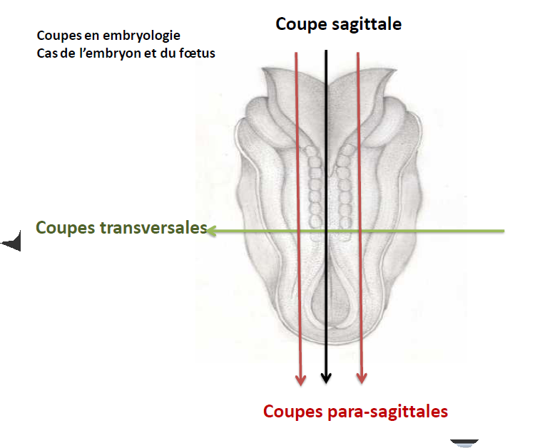

Slide 4
L'embryologie: la science du développement des organismes pluricellulaires.
Espèces supérieures
Reproduction sexuée
Cycle de reproduction

Slide 5
Le cycle de reproduction comprend 3 étapes :
● La gamétogénèse
formation des gamètes
gamète mâle : spermatozoïde (n ch)
gamète femelle: ovocyte (nch)
La fécondation
fusion des 2 gamètes
Le développement
formation de l'individu

Slide 6
PREMIÈRE SEMAINE
1. Fécondation
Spermatozoïde + Ovocyte = œuf : Zygote
2. Segmentation
œuf Morula
Morula Blastocyste
DÉVELOPPEMENT DE L'EMBRYON

Slide 7
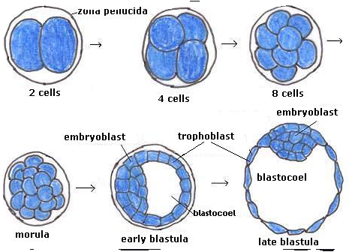

Slide 8
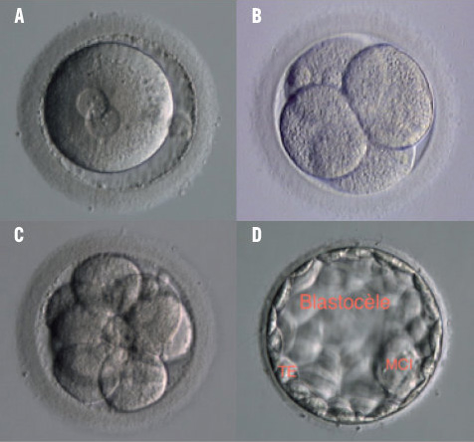

Slide 9
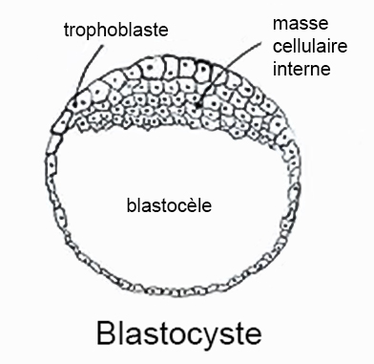
= Bouton embryonnaire

Slide 10
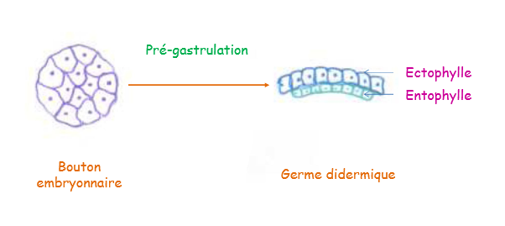
DEUXIÈME SEMAINE
PRÉGASTRULATION= DISQUE EMBRYONNAIRE DIDERMIQUE

Slide 11
TROISIÈME SEMAINE
GASTRULATION= DISQUE EMBRYONNAIRE TRI DERMIQUE
ectophylle
Troisième feuillet : le mésoblaste
entophylle
Ectophylle = Ectoblaste
Mésoblaste
Entophylle = Entoblaste
= Trois feuillets fondamentaux: ébauches des organes et systèmes qui vont permettre à l'organisme humain de fonctionner normalement.

Slide 12
QUATRIÈME SEMAINE
1. DEVENIR DES TROIS FEUILLETS
Ectoblaste système nerveux
Mésoblaste chorde
Entoblaste Tube digestif primitif

Slide 13
DE LA 5ÈME SEMAINE À LA 8ÈME SEMAINE
ORGANOGENÈSE = développement des organes à partir des ébauches

Slide 14
1. ECTOBLASTE
Plaque neurale
Gouttière neurale
Tube neural
ébauche du système nerveux
NEURULATION

Slide 15
a. M. chordal b. M. latéral
chorde: axe
de l’embryon
2. MESOBLASTE
M. Para axial : somites
M. Intermédiaire : futur rein
M. latéral: parois latérales et viscérales
a. PROCESSUS CHORDAL
b. METAMERISATION

Slide 16
3. ENTOBLASTE
Tube digestif primitif
Intestin primitif antérieur
Intestin primitif moyen
Intestin primitif postérieur
EBAUCHE DU
TUBE DIGESTIF

Slide 17
P. LONGITUDINALE
2. DELIMITATION DE L’EMBRYON (PLICATURE)
DELIMITATION DE L’EMBRYON
(PLICATURE)
EMBRYON
+
ANNEXES
P. TANSVERSALE

Slide 18
GRANDES ÉTAPES DU DÉVELOPPEMENT EMBRYONNAIRE
PRÉ-MORPHOGENÈSE
Elle se déroule au cours de la 1ère semaine du
développement embryonnaire:
la fécondation
la segmentation
la formation du blastocyste
MORPHOGENÈSE PRIMORDIALE
Elle s’effectue pendant la 2ème semaine du
développement embryonnaire. :
la pré-gastrulation: transformation du bouton
embryonnaire en un germe didermique

Slide 19
MORPHOGENÈSE PRIMAIRE
Elle s’effectue pendant la 3ème semaine du
développement embryonnaire. :
La gastrulation: transformation du germe
didermique en germe tri dermique
MORPHOGENÈSE SECONDAIRE
Elle correspond à la 4ème semaine de la grossesse
(20ème -29ème jours).
La neurulation: mise en place de la première
ébauche du système nerveux.

Slide 20
MORPHOGENÈSE DÉFINITIVE
Elle s’observe à partir de la 5ème semaine de la grossesse
L’organogènèse: au cours de laquelle les différents
organes se différencient à partir des ébauches.

Slide 21
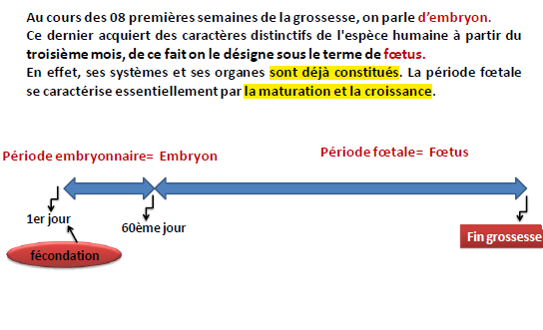
PERIODE EMBRYONNAIRE ET PERIODE FOETALE
grossesse (gestation) 39- 41 semaines

Slide 22
La période embryonnaire mise en place des ébauches des organes.
La période fœtale C'est la formation des organes à partir des ébauches

Slide 23
REFERENCES UTILES
Catala M. Embryologie, développement précoce chez l’humain. Ed Masson, 3ème édition, 2006.
Dollander A. Eléments d’embryologie. Ed Flammarion, 4ème édition, 1979.
Encha-Razavi F, Escudier E. Embryologie humaine, de la molécule à la clinique. Ed Masson, 2ème édition, Paris, 2001.
Houillon H. Embryologie. Ed Hermann, 1967.
Larsen WJ. Embryologie humaine. Ed De Boeck, 2ème édition, 2003.
Pansky B. Embryologie humaine. Ed ellipses, 1982.
Site d’embryologie de l’UMVF
•http://cvirtuel.cochin.univ-paris5.fr/Embryologie
Site d’embryologie des universités de Bern, Lausanne et Fribourg
•http://www.embryology.ch

